Slide 1
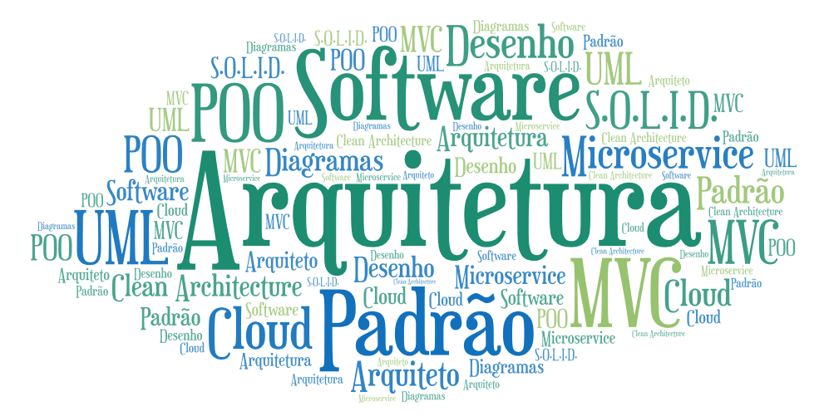
S203 [ADS] Arquitetura e Desenho de Software

Slide 2
Cap 03.4
UML
Diagrama de Estados
Professor:
Ano / Semestre:
Ministrada em:
Vitor Figueiredo
2023 / 2
25-set
v_2023_09_25

Slide 3
Agenda
Introdução
Diagrama de Casos de Uso
Diagrama de Classes
Diagrama de Estados

Slide 4
Processo de Engenharia de Software
UML
Negócio
Software
Abstrato
Concreto

Slide 5
Abstração
Casos de Uso
Classes
Máquina
de
Estados
Concreto
Diagramas UML

Slide 6
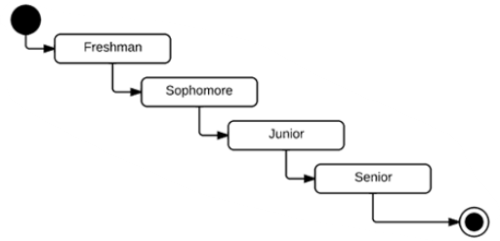

Slide 7
Introdução
Objetos do mundo real se encontram em estados particulares a cada momento.
uma jarra está cheia de líquido
uma pessoa está cansada.
Da mesma forma, cada objeto participante de um sistema de software orientado a objetos se encontra em um estado particular.
Um objeto muda de estado quando acontece algum evento interno ou externo ao sistema.
Durante a transição de um estado para outro, um objeto realiza determinadas ações dentro do sistema.
Quando um objeto transita de um estado para outro, significa que o sistema no qual ele está inserido também está mudando de estado.

Slide 8
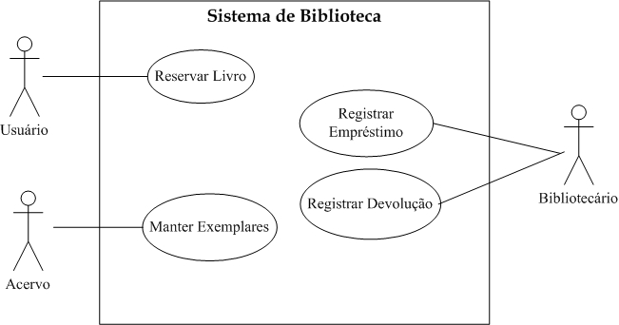
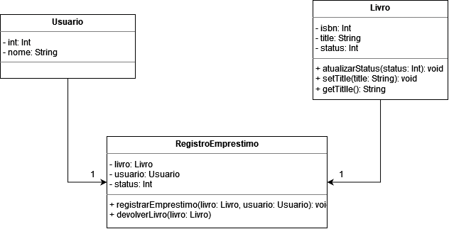
O que é um Diagrama de Estados?

Slide 9
Diagrama de Estado
Através da análise das transições entre estados dos objetos de um sistema de software, podem-se prever todas as possíveis operações realizadas, em função de eventos que possam ocorrer.
O diagrama da UML que é utilizado para realizar esta análise é o Diagrama de Estado.
A UML tem um conjunto rico de notações para desenhar um Diagrama de Estado:
Estados;
Transições;
Evento;
Ação;
Atividade;
Transições internas;

Slide 10
O que é um Diagrama de Estados?
Uma máquina de estados é qualquer dispositivo que armazena o status de um objeto em um determinado momento e pode mudar de status ou causar outras ações baseado na entrada que recebe.
Estados indicam as diferentes combinações de informações que um objeto pode conter, e não como ele se comporta.
Para entender os diferentes estados de um objeto, você pode visualizar todos os possíveis estados e mostrar como um objeto chega a determinado estado.
E isso pode ser feito com um Diagrama de Estados UML.
Portanto, este diagrama é utilizado para acompanhar os estados por que passa uma instância de uma classe.

Slide 11
Um Diagrama de Estado para uma Classe
Os diagramas de estados são desenhados por classe.
Desvantagem: dificuldade na visualização do estado do sistema como um todo.
Essa desvantagem é parcialmente compensada pelos diagramas de interação.
Nem todas as classes de um sistema precisam de um Diagrama de Classes.
Somente classes que exibem um comportamento dinâmico relevante.
Objetos cujo histórico precisa ser rastreado pelo sistema são típicos para se construir um diagrama de estados.

Slide 12
O Estado
Um Estado representa a situação em que um objeto se encontra, em um determinado momento durante o período em que este participa de um processo.
Um objeto pode passar por diversos estados dentro de um mesmo processo..
Um estado pode demonstrar:
A espera pela ocorrência de um evento.
A reação a um estímulo.
A execução de alguma atividade.
A satisfação de alguma condição.

Slide 13
Procedimento para Construção
Identifique os estados relevantes para a classe.
Identifique os eventos relevantes. Para cada evento, identifique qual a transição que ele ocasiona.
Para cada estado: identifique as transições possíveis quando um evento ocorre.
Para cada estado, identifique os eventos internos e ações correspondentes.
Para cada transição, verifique se há fatores que influenciam no seu disparo. (definição de condições de guarda e ações).
Para cada condição de guarda e para cada ação, identifique os atributos e ligações que estão envolvidos.
Defina o estado inicial e os eventuais estados finais.
Faça a modelagem conforme as notação UML para o Diagrama de Estados.

Slide 14
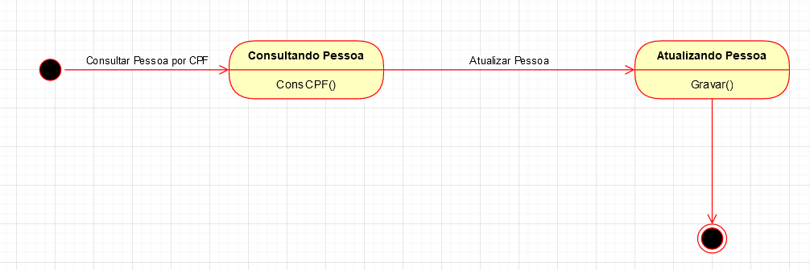
Símbolos e Notação UML
Um Diagrama de Estados começa com um círculo escuro, que indica o estado inicial, e termina com um círculo contornado.
Um Estado é representado por um retângulo com as pontas arredondadas, podendo apresentar uma ou duas divisões.
Sendo a primeira armazena a descrição do Estado e a segunda as possíveis ações ou atividades, executadas pelo objeto quando em um Estado.

Slide 15
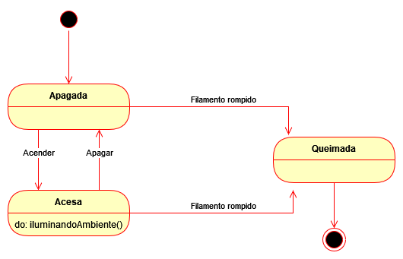
Confira mais um exemplo
Analise abaixo o Diagrama de Estado de um lâmpada que evolui os Estados:
Acesa e Apagada, conforme se liga e desliga um interruptor.
Queimada, sempre que o filamente é rompido

Slide 16


Diagrama de Estado
Numa folha de papel
1)Fazer um Diagrama de Estado para a situação: Uma Máquina de Lavar.
Depois da passagem de um determinado período de tempo, a máquina de lavar termina o seu programa de lavagem, e inicia o de secagem.

Slide 17
Diagrama de Estado
Numa folha de papel
2)Faça um Diagrama de Estado: Ciclo de vida de componentes no framework Spring:
O Spring é um framework famoso no mundo Java e uma das suas funções é gerenciar o ciclo de vida de seus componentes.
Todo componente gerenciado pelo Spring possui um estado inicial onde ele não existe (não foi instanciado na memória).
Por diversos motivações, o Spring decide criar (instanciar) este componente e o coloca no estado Pronto. Sempre que algum método desta componente é invocado, o componente continuará no mesmo estado.
Quando o Spring decide encerrar o componente, este é colocado no estado Destruído

Slide 18

Diagrama de Estado
Com AstahUML
3) Crie o Diagrama de Estado ES: Máquina de Lavar e modele conforme o fez no papel

Slide 19
Diagrama de Estado
Com AstahUML
4) Crie o Diagrama de Estado ES: Ciclo de Vida Componentes Spring e modele conforme modelou no papel

Slide 20
Veremos mais sobre o conceito de Estados no capítulo de Design Patterns

Slide 21


Slide 22

UML.estado.ok();

